Slide 1
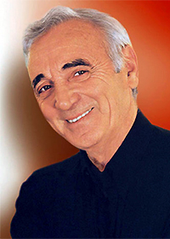
Шарль Азнавур
900igr.net

Slide 2
План:
1. О французском шансоне;
2.Шарль Азнавур

Slide 3
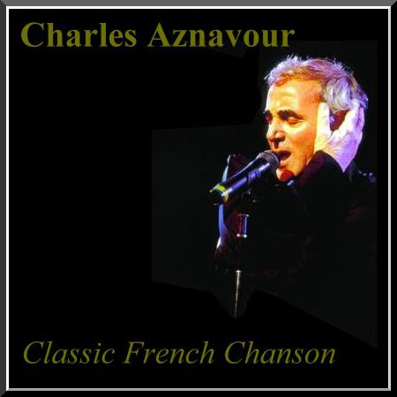
Многие и не догадываются, что жанр «шансон» появился именно во Франции, а в переводе на русский это популярное музыкальное направление означает слово «песня», неважно какая – народная, эстрадная или популярная.

Slide 4
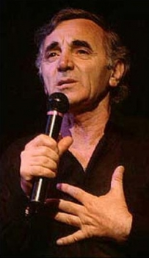
Самым основным компонентом в шансоне является лиричная мелодия и, конечно же, эмоциональная композиция, ее и должен передать исполнитель. Практически все тексты французского шансона посвящаются красивой любви и разным жизненным историям.

Slide 5
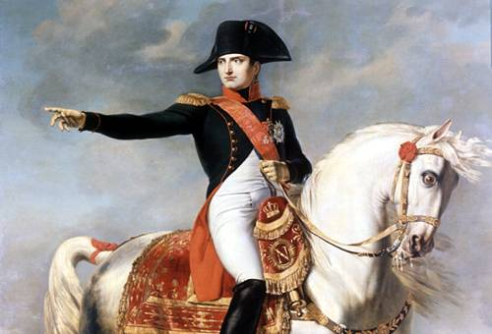
Пользующийся огромной популярностью в народе, французский шансон, на своей родине некоторое время был запрещен. Наполеон, находясь на посту императора Франции, запретил петь откровенные песни на улице и в общественных местах, именно поэтому шансон пришлось переместить в кабаре.

Slide 6
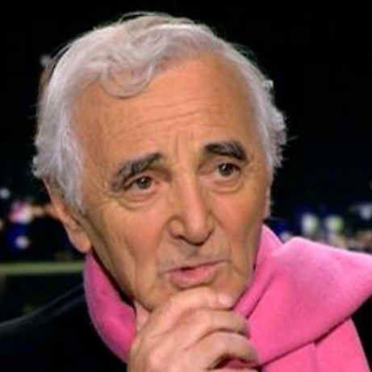
Французский шансон специалисты делят на классический и эстрадный. Хотя необходимо отметить, что особого различия между ними нет, это особенно видно в современных произведениях этого жанра.

Slide 7
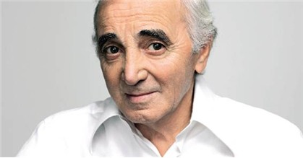
Самым известным и востребованным исполнителем классического шансона является Шарль Азнавур

Slide 8
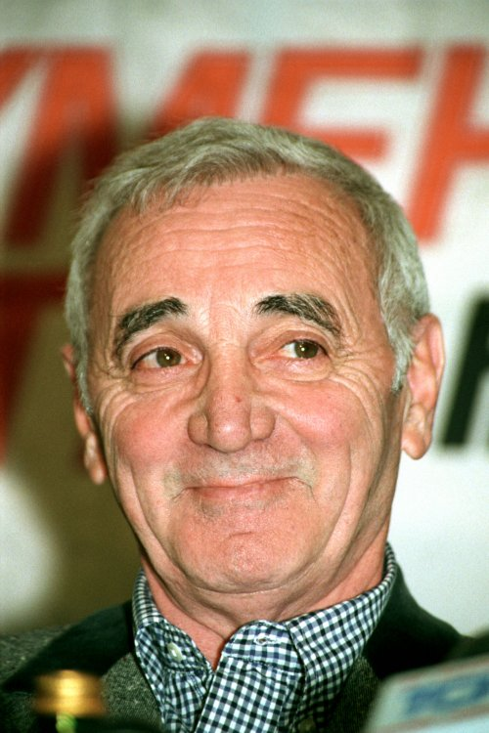
Шарль Азнавур – автор более тысячи песен, многие из которых вошли в сокровищницу французской эстрады. Он стал первым французским исполнителем, которому удалось получить платиновый диск в Европе. Общее количество дисков, проданных за карьеру певца, перевалило уже за 100 млн.

Slide 9
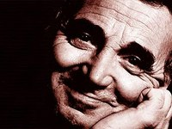
Его песни исполняли Рэй Чарльз, Ширли Бейси, Лайза Минелли, Фред Астер, Бинг Кросби и многие другие известные артисты.

Slide 10
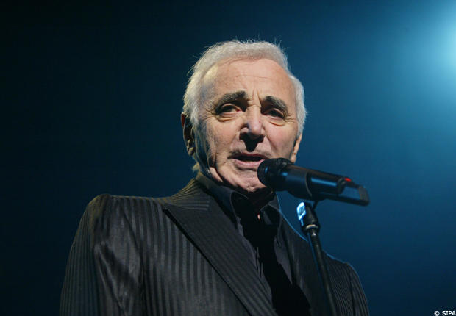
Настоящее имя Шарля Азнавура - Shahnour Varenagh Aznavurjian (Шанур Варинаг Азнавурян). Он родился 22 мая 1924 года в Париже, в семье выходцев из Армении. Уже в возрасте пяти лет Шарль играл перед зрителями на скрипке, а в девять дебютировал на сцене, исполняя русские танцы. Петь он тоже начал с детства, в капелле церкви Сен-Северена. Когда ему было тринадцать лет, он сыграл в театре Одеон маленького Генриха IV в пьесе «Марго».

Slide 11
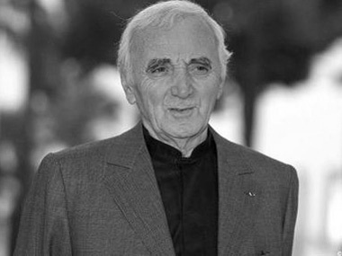
В середине 50-ых в его репертуаре появилась песня "Aprеs l'amour" ("После любви"), содержание которой было сочтено слишком откровенным, настолько, что ее запретили транслировать на радио. Тем не менее, артист не сдавался и выступал перед публикой в клубах, коль скоро на радио его не жаловали. И, в конце концов, он добился признания. Более того - принято считать, что певец произвел настоящую революцию на французской музыкальной сцене.

Slide 12
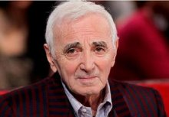
Вместе с семьей он живет в Швейцарии, на берегу Женевского озера. Несмотря на возраст, Азнавур продолжает работать и много ездит по миру с гастролями - когда ему исполнилось 75, он просто не смог расстаться со сценой и сказал: "Я собираюсь работать до 90 лет и умереть в 100".

